Slide 1
Bölüm 4: İş Parçacıkları
İşletim Sistemleri

Slide 2
İş Parçacığı (Thread)
Kendi başına çalışabilen, süreç içindeki en küçük iş birimi.
Süreç, bir programın yürütülmekte olan bir örneği.
İş parçacığı ise süreç içindeki birden fazla yürütme birimi.
İş parçacıkları, süreçlere göre daha hafif ve hızlı bir iletişim sağlar.
Aynı süreç içindeki iş parçacıkları aynı adres uzayını paylaşır.
Çoklu iş parçacıklı uygulamalar, işlemci kaynaklarını daha etkin kullanır.

Slide 3
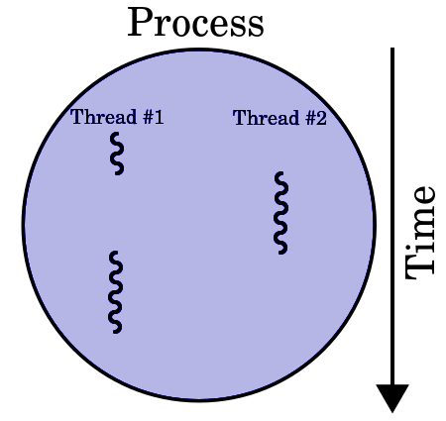
İş Parçacığı

Slide 4
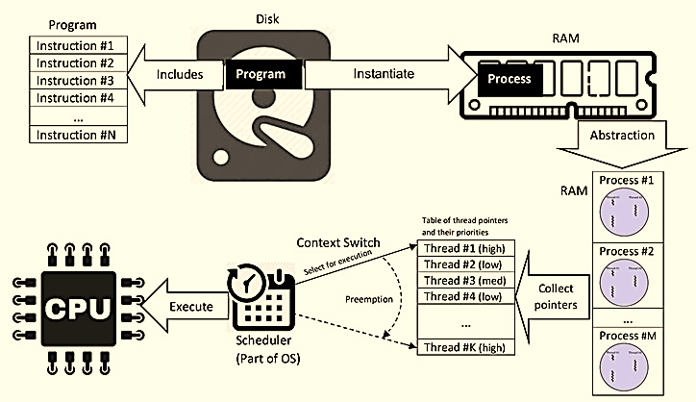
İş Parçacığı

Slide 5
İş Parçacığı
Modern uygulamalar çoklu iş parçacıklıdır (multi-threaded).
İş parçacıkları uygulama içerisinde çalışır.
Farklı görevler, ayrı iş parçacıkları tarafından yürütülebilir.
  Ekranı güncelleme,
  Veri getirme,
  Bir ağ isteğini yanıtlama gibi.
Süreç oluşturma masraflı, iş parçacığı oluşturma az maliyetlidir.
Kodu basitleştirir, verimliliği artırır.
İşletim sistemi çekirdeği genellikle çok iş parçacıklıdır.

Slide 6
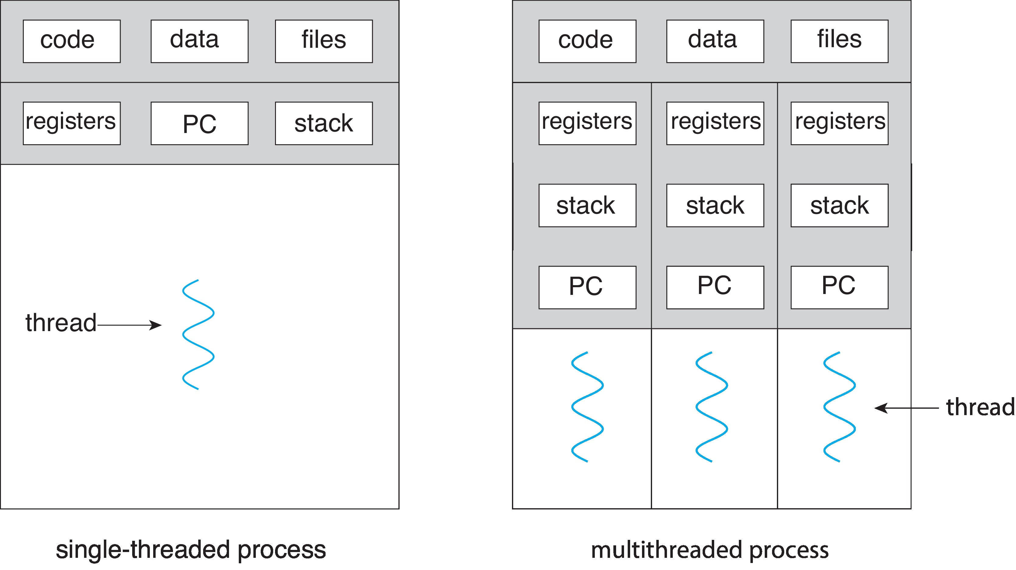
Tekli ve Çoklu İş Parçacığı
.

Slide 7
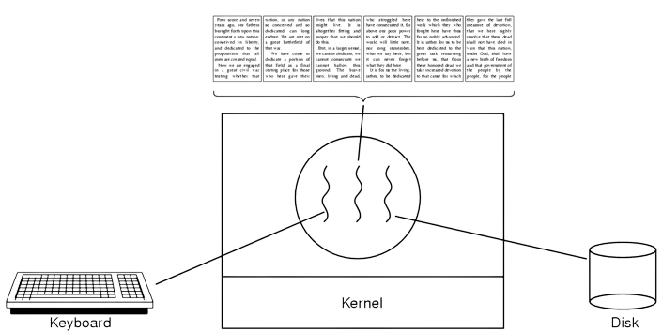
Üç Tane İş Parçacığına Sahip Uygulama
.

Slide 8
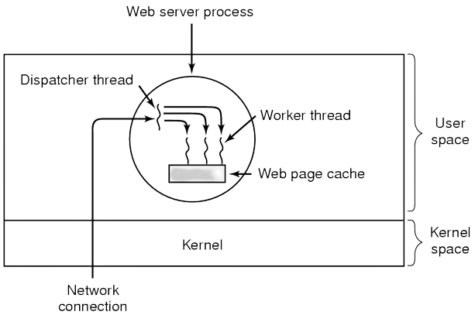
Çok İş Parçacıklı Web Sunucusu
.

Slide 9
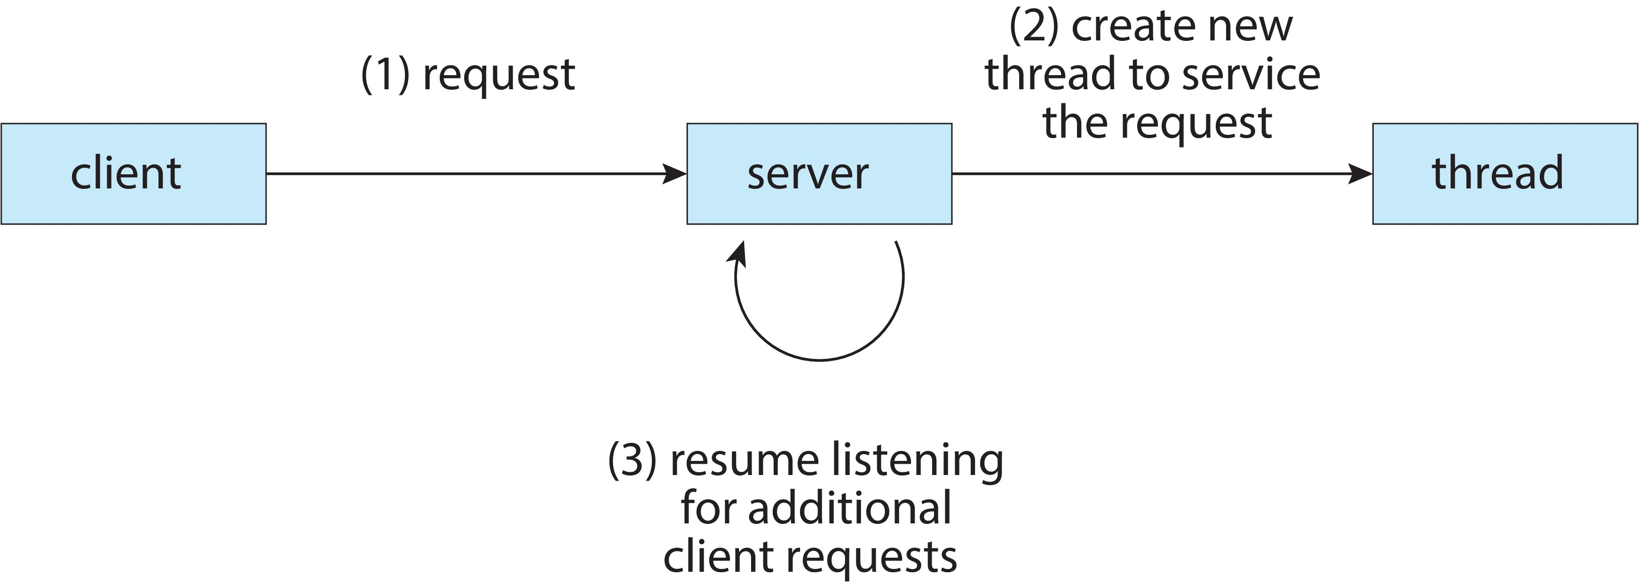
Web Sunucusu
.

Slide 10
İş Parçacığı Kullanımı
İşlemci görev dağıtıcı (dispatcher) iş parçacığı
İşçi (worker) iş parçacığı
while (TRUE) { while (TRUE) {
get_next_request(&buf); wait_for_work(&buf)
handoff_work(&buf); look_for_page_in_cache(&buf, &page);
} if (page_not_in_cache(&page)
read_page_from_disk(&buf, &page);
return_page(&page);
}

Slide 11
Web Sunucusu
Çoklu iş parçacığı kullanılmadığında,
  Eğer sayfa önbellekte değilse, süreç bloke olur.
  Sayfanın hazır olması beklenirken, işlemci hiçbir şey yapamaz.
Çoklu iş parçacığı kullanıldığında ise,
  Sunucu sayfanın hazırlanmasını bir iş parçacığına aktarır.
  Çalışmaya devam eder.

Slide 12
Web Sunucusu Geliştirmek için Üç Farklı Yol
Çoklu iş parçacıklı süreç (multi-threaded process)
  Paralellik var, sistem çağrıları bloke olur.
Tek iş parçacıklı süreç (single threaded process)
  Paralellik yok, sistem çağrıları bloke olur.
Sonlu durum makinesi (finite state machine)
  Paralellik var, sistem çağrıları bloke olmaz, kesmeler.

Slide 13
Çoklu İş Parçacıklı Süreç Faydaları
Duyarlılık: özellikle kullanıcı arayüzleri için önemli, sürecin bir kısmı bloke olsa da yürütme devam eder.
Kaynak Paylaşımı: iş parçacıkları, ait oldukları sürecin kaynaklarını paylaşırlar, paylaşımlı bellek veya mesaj iletmeye göre daha kolaydır.
Maliyet: süreç oluşturmaya kıyasla daha az maliyetli, iş parçacığı değiştirme, bağlam anahtarlamaya göre sisteme daha az ek yük getirir
Ölçeklenebilirlik: süreç, çok çekirdekli mimarilerden yararlanabilir.

Slide 14
Çok Çekirdekli Programlama
Paralellik (parallelism), sistem aynı anda birden fazla süreci yürütebilir.
Eşzamanlılık (concurrency), tüm süreçler zamanla ilerleme kaydeder.
Getirdiği zorluklar:
  Etkinlikleri bölme (dividing activities),
  Denge (balance),
  Veri bölme (data splitting),
  Veri bağımlılığı (data dependency),
  Test etme ve hata ayıklama (test and debug).

Slide 15
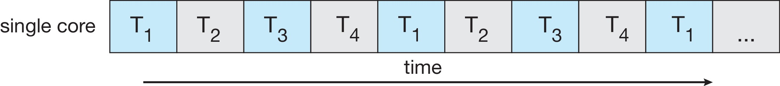
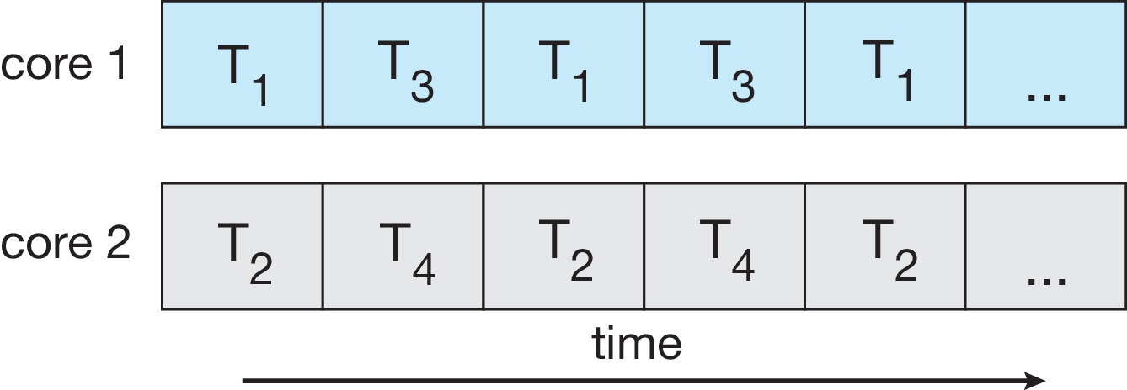
Parallellik ve Eşzamanlılık
.

Slide 16
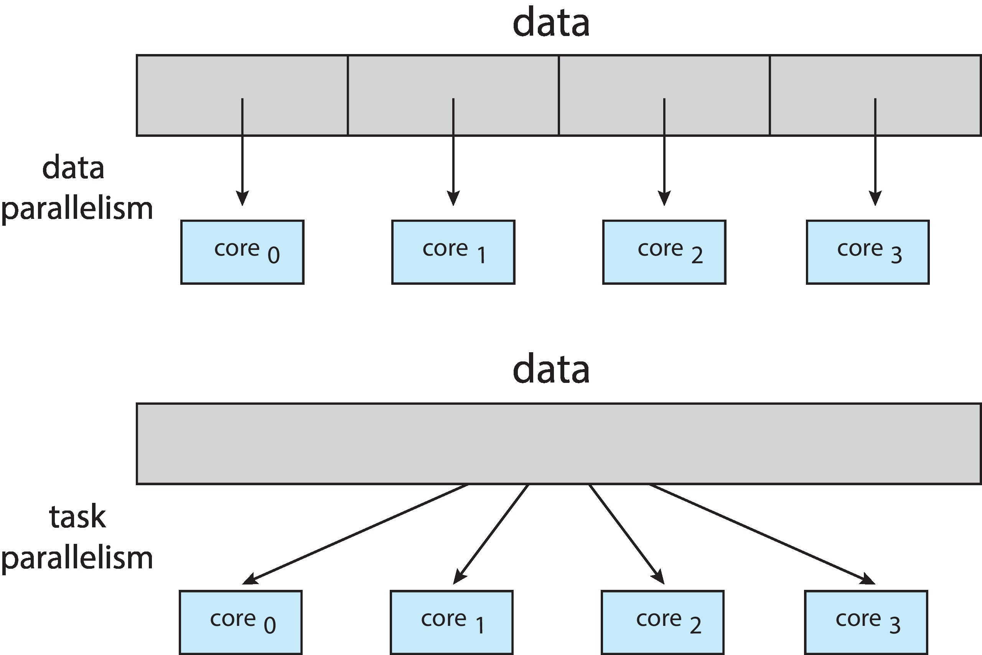
Veri ve Görev Bölme
.

Slide 17
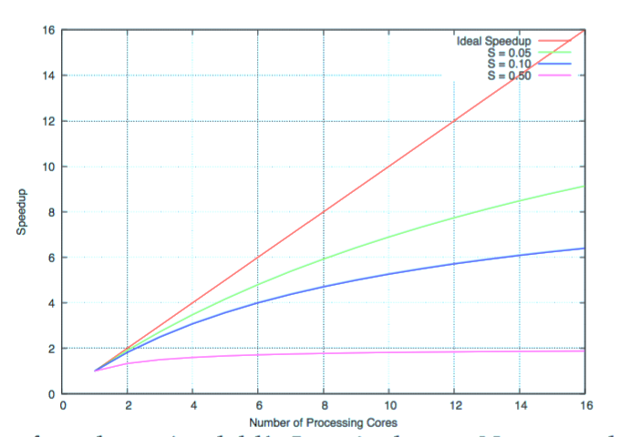
Amdahl Kuralı
Programın %95'i paralel hale
getirilebilirse, paralel hesaplama
kullanan teorik maksimum
hızlanma 20 kat olacaktır.

Slide 18
İş Parçacığı Modeli
Sürece ait olan tüm iş parçacıkları ile paylaşılan veriler
  Bellek adres uzayı (address space),
  Global değişkenler (variables),
  Açık dosyalar (open files),
  Çocuk süreçler (child processes),
  Bekleyen alarmlar (waiting alarms),
  Sinyali ele alacak süreçler (signal handlers)

Slide 19
İş Parçacığı Modeli
Her bir iş parçacığına özel veriler
  Program sayacı (counter),
  Yazmaçlar (register),
  Yığın (stack),
  Durum (state)

Slide 20
İş Parçacığı
Kendi program sayacı, yazmaç kümesi ve yığını var.
Kod (text), global veri ve açık dosyaları, aynı süreç içerisinde paralel çalıştığı iş parçacıkları ile paylaşır.
Kendi süreç kontrol bloğuna (PCB) sahip olabilir. (İşletim sistemine bağlı)
Bağlam, iş parçacığı kimliği, program sayacı, yazmaçlar, ve yığın işaretçisini içerir.
Aynı süreç içerisindeki iş parçacıklarıyla bellek adres uzayı ve bellek yönetimi bilgileri paylaşılır.

Slide 21
İş Parçacıkları Nasıl Çalışır
Sürecin kendisi de bir iş parçacığı olarak başlar.
İş parçacığı içeriği (kimlik, yazmaçlar, nitelikler).
Yeni iş parçacıkları oluşturmak ve kullanmak için kütüphane çağrıları,
  thread_create
    parametre olarak aldığı prosedürü iş parçacığı olarak başlatır.
  thread_exit
    iş parçacığını sonlandırır.
  thread_join
    başka bir iş parçacığının sonlanmasını bekler.
  thread_yield
    CPU'yu bırakarak, diğer iş parçacıklarına çalışma şansı verir.

Slide 22
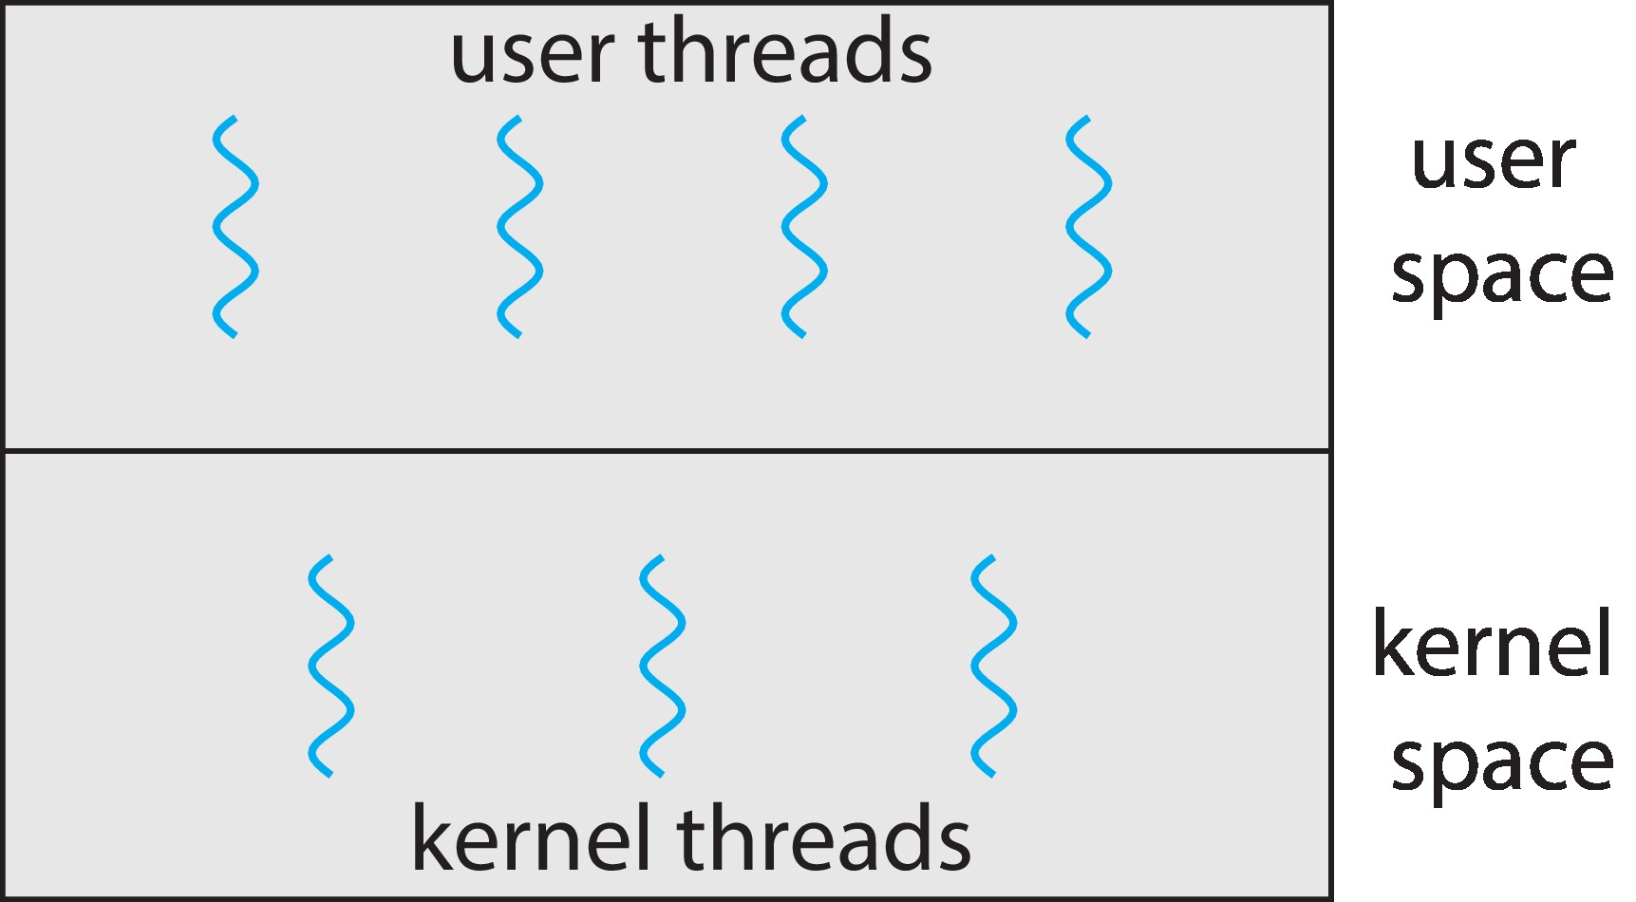
Kullanıcı ve Çekirdek Modu İş Parçacıkları
.

Slide 23
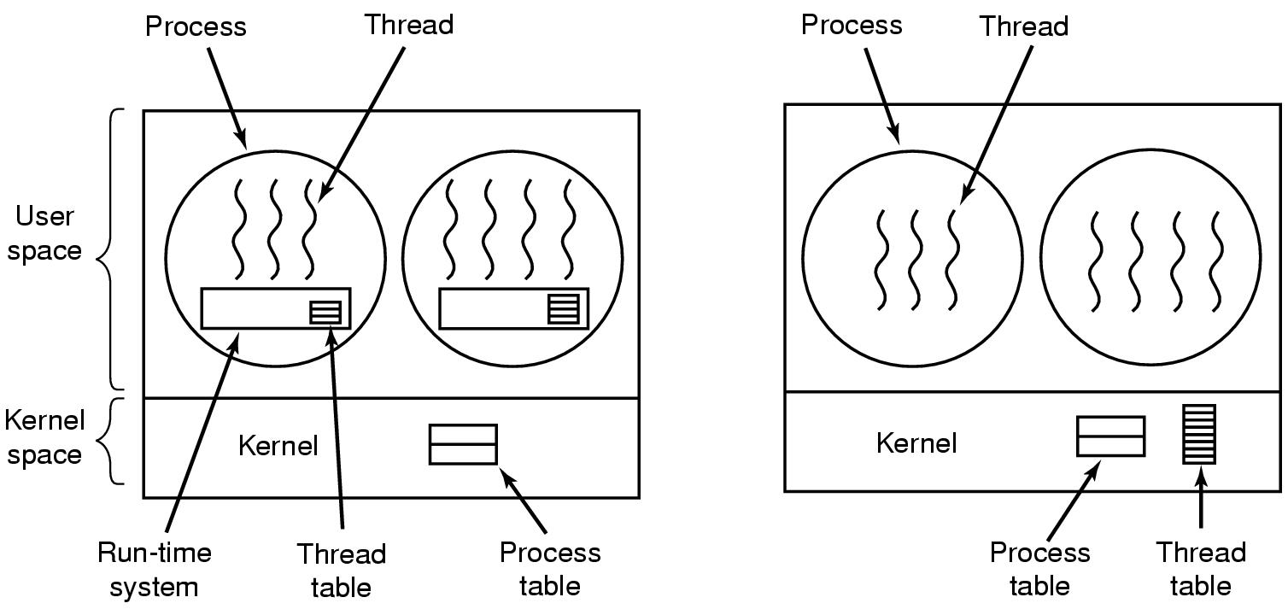
Kullanıcı ve Çekirdek Modu İş Parçacıkları
(a) Kullanıcı düzeyinde iş parçacığı yönetimi. (b) Çekirdek tarafından yönetilen iş parçacıkları.

Slide 24
Çoklu İş Parçacığı Modelleri
Çoktan bire (many-to-one)
Bire bir (one-to-one)
Çoktan çoğa (many-to-many)

Slide 25
Çoktan Bire Yaklaşım
Tek çekirdek iş parçacığına eşlenen birçok kullanıcı düzeyi iş parçacığı.
Bir iş parçacığının bloke olması, tümünün bloke olmasına neden olur.
İş parçacıkları, çok çekirdekli sistemde paralel olarak çalışmaz.
  Çünkü; aynı anda yalnızca bir tanesi çekirdekte olabilir.
Çok az sistem bu modeli kullanıyor.
  Solaris Green Threads, GNU Portable Threads

Slide 26
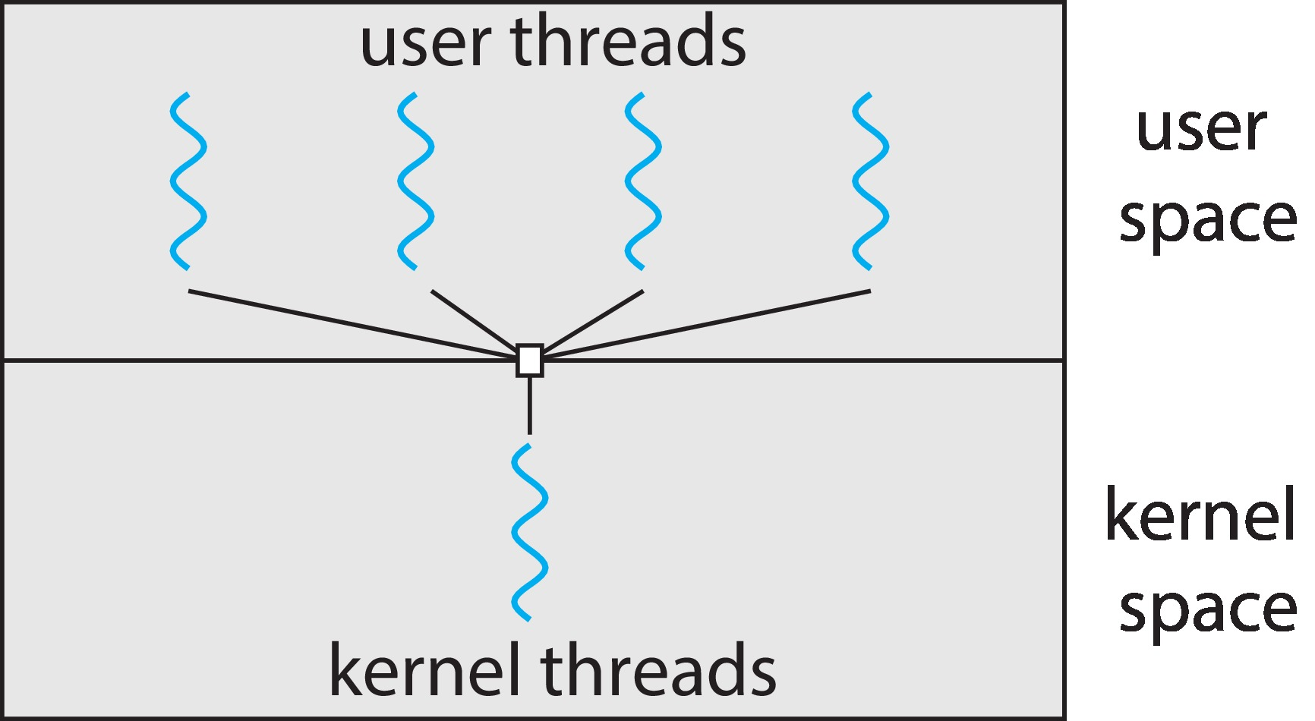
Çoktan Bire Yaklaşım
.

Slide 27
Bire Bir Yaklaşım
Kullanıcı düzeyi her iş parçacığı, bir çekirdek iş parçacığına eşlenir.
Kullanıcı düzeyi her bir iş parçacığına, bir çekirdek iş parçacığı oluşturulur.
Çoktan bire yaklaşımına göre daha fazla eşzamanlılık sağlar.
Süreç başına iş parçacığı sayısı bazen ek yük nedeniyle kısıtlanır.
Örnekler;
  Windows, Linux

Slide 28
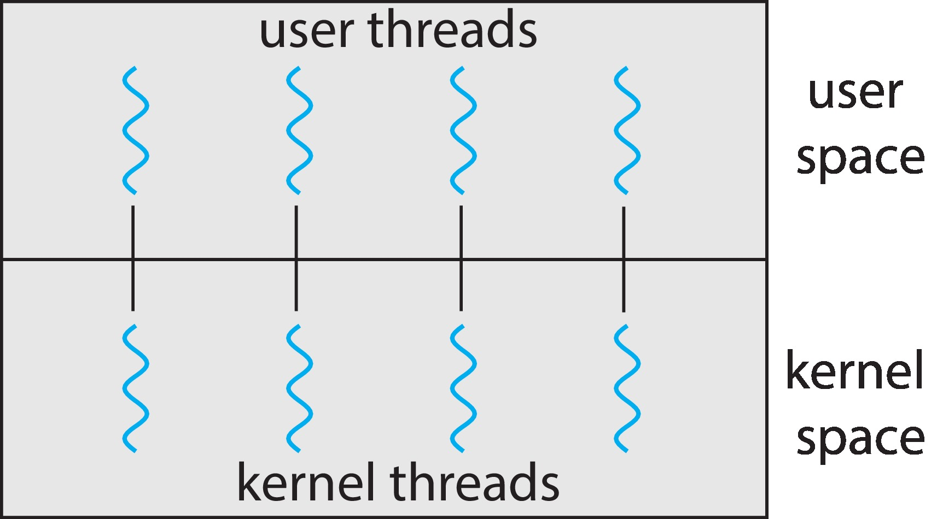
Bire Bir Yaklaşım
.

Slide 29
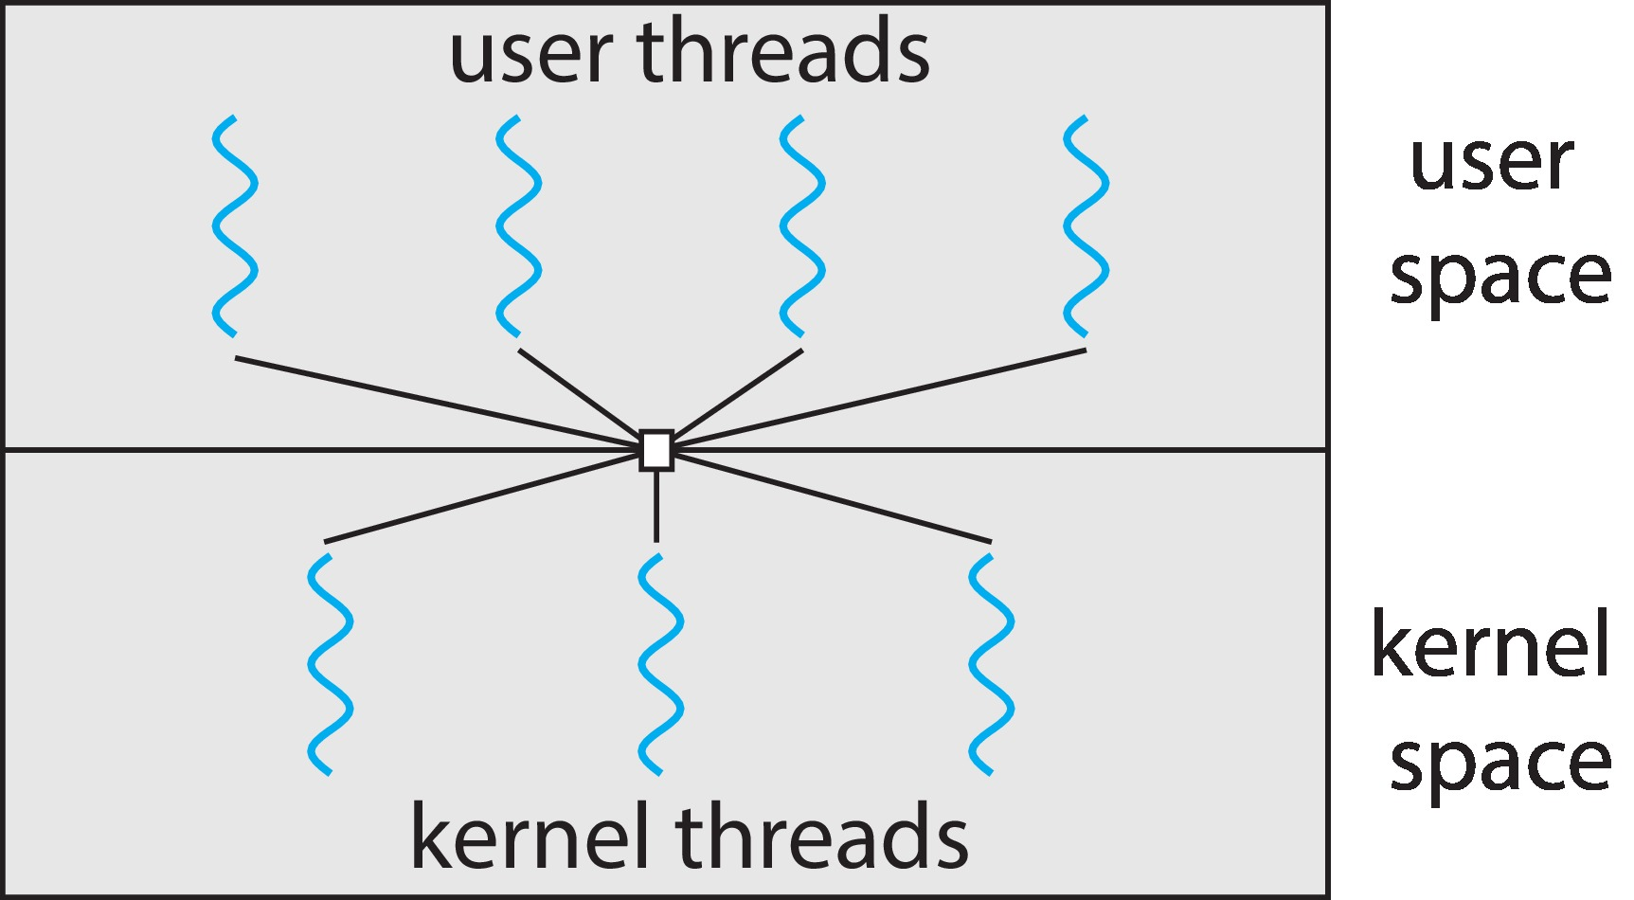
Çoktan Çoğa Yaklaşım
Birçok kullanıcı düzeyi iş parçacığı, birçok çekirdek iş parçacığına eşlenir.
İşletim sistemi yeterli sayıda çekirdek iş parçacığı oluşturabilir.
Yaygın değil.

Slide 30
Kullanıcı Modu İş Parçacıkları Avantajlar
İş parçacığı tablosu, iş parçacığı hakkında gerekli bilgileri içerir,
  böylece çalışma zamanı sistemi (RTS) tarafından yönetilebilir.
İş parçacığı bloke olursa, çalışma zamanı sistemi (run time system),
  iş parçacığı bilgilerini tabloda günceller.
  çalıştırılacak yeni bir iş parçacığı bulur.
Durum kaydetme ve çizelgeleme, çekirdek modunda daha hızlı çağrılır.
  tuzak kapı yok (no trap),
  önbellek temizleme yok (no cache flush).

Slide 31
Kullanıcı Modu İş Parçacıkları Dezavantajlar
İş parçacığının sistem çağrısı yürütmesine izin verilmez,
  Çünkü diğer tüm iş parçacıklarını bloke eder.
Zarif bir çözüm yok,
  Sistem çağrılarına izin vermek için sistem kütüphanesi kırılabilir (hack).
  Unix'in bazı sürümlerinde aynı işi yapan fonksiyonlar kullanılabilir.
İş parçacıkları gönüllü olarak işlemciyi bırakmaz.
  Kontrolü sisteme geri vermek için periyodik olarak kesmeye uğrar.
  Maliyetli bir çözüm.

Slide 32
Çekirdek Modu İş Parçacıkları
Çekirdek, kullanıcı modu ile aynı iş parçacığı tablosunu tutar.
İş parçacığı bloke olursa, çekirdek başka bir tanesini seçer.
  Aynı süreçten olması gerekmez!
Çekirdekte iş parçacıklarını yönetmek çok maliyetli.
Değerli olan çekirdek alanında yer kaplar.

Slide 33
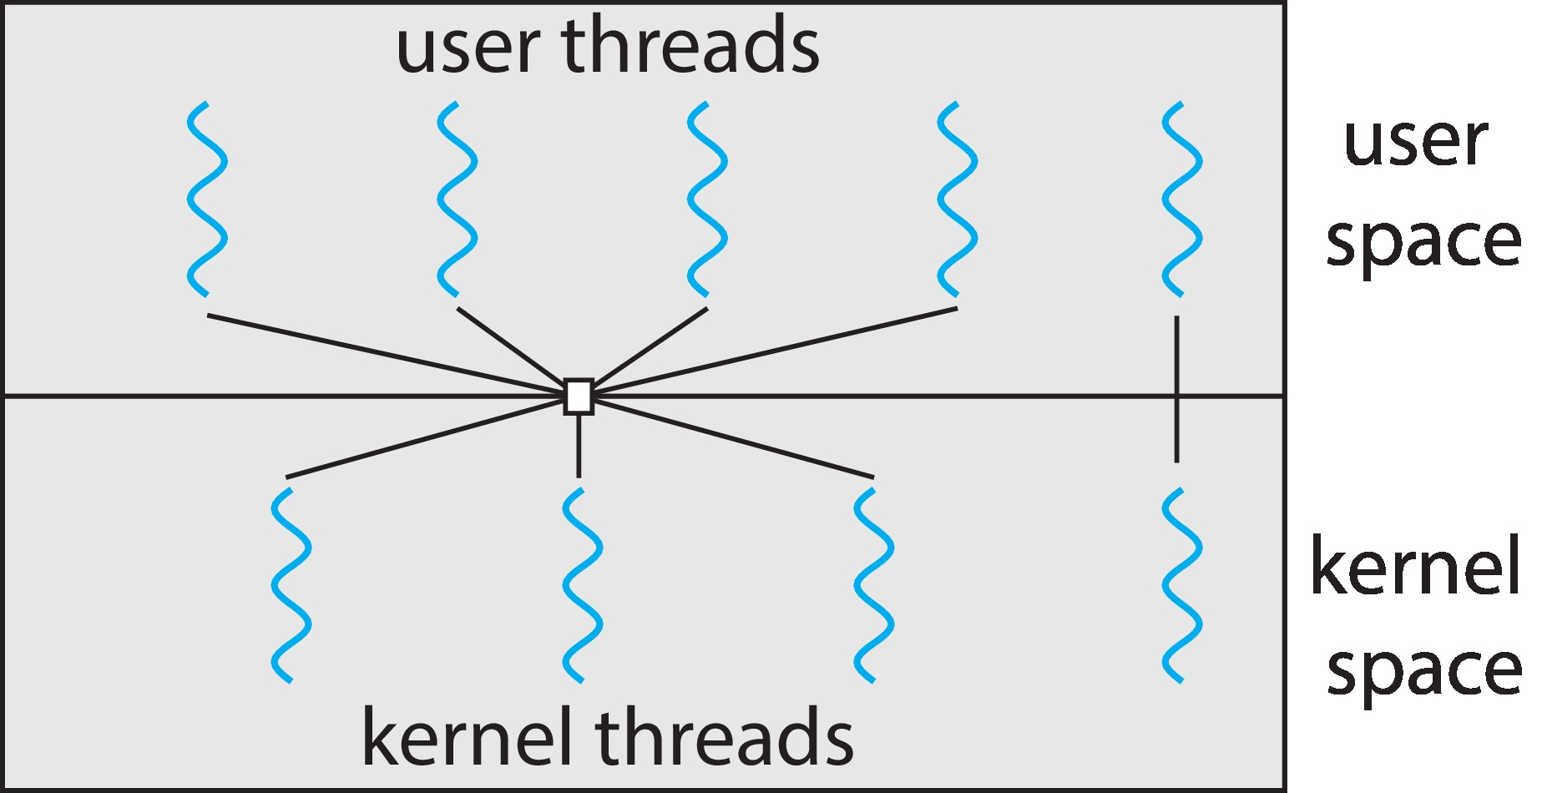
Hibrit Yaklaşım
Kullanıcı düzeyi iş parçacıkları, çekirdek düzeyi iş parçacıklarına eşlenir.

Slide 34
Hibrit Yaklaşım
Çekirdek, sadece çekirdek iş parçacıklarından haberdardır.
Kullanıcı düzeyinde iş parçacıkları, çekirdekten bağımsız olarak,
  oluşturulur, çizelgelenir, ve sonlandırılır.
Programcı,
  kaç tane kullanıcı düzeyi ve
  kaç tane çekirdek düzeyi iş parçacığı kullanacağını belirler.

Slide 35
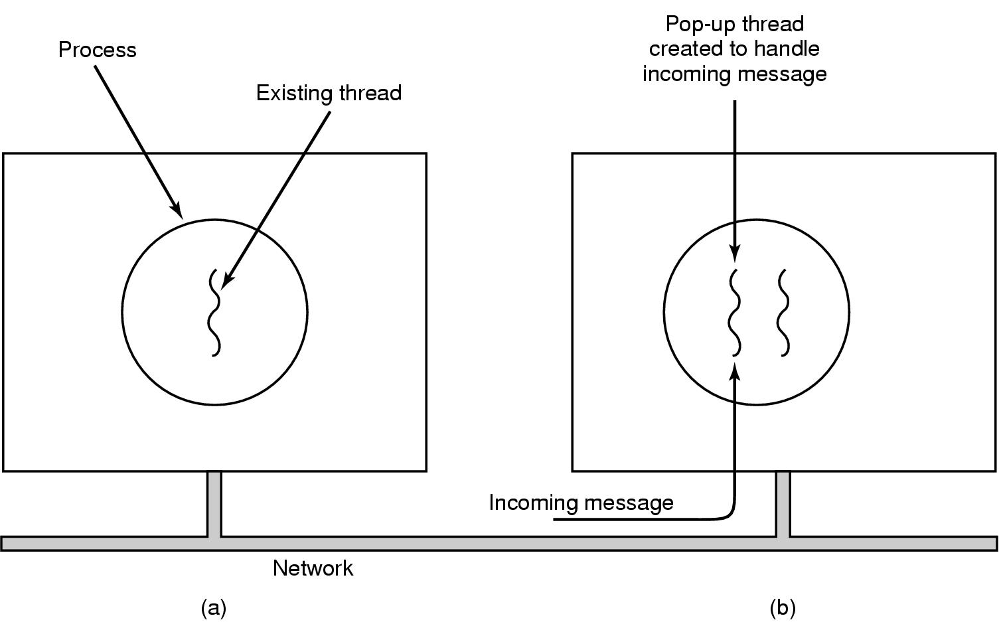
Açılır (Pop-up) İş Parçacıkları
Bir mesaj geldiğinde yeni bir iş parçacığı yaratılır.

Slide 36
Açılır İş Parçacıkları (Thread Spawn)
Sistem, mesaj alma çağrısına bloke olmuş ve
  mesaj geldikçe mesajı işleyen bir iş parçacığı kullanabilir.
Her mesaj geldiğinde iş parçacığının geçmişinin geri yüklenmesi gerekir.
Açılır iş parçacıkları yenidir ve geri yüklenecek verisi yoktur.
Bu nedenle daha hızlı.
// Açılır iş parçacığı tarafından çalıştırılacak fonksiyon
void *threadFunction(void *arg) {
printf("Merhaba, ben bir açılır iş parçacığıyım!\n");
return NULL;
}

Slide 37
Ana İş Parçacığı Kütüphaneleri
POSIX Pthreads:
  Unix ve benzeri işletim sistemleri için standart iş parçacığı kütüphanesi.
  İş parçacığı oluşturma, yönetme ve senkronize etme için API'ler sağlar.
Win32:
  Windows işletim sistemi için iş parçacığı kütüphanesi.
  Hafif ve hızlı iş parçacıkları oluşturmayı sağlar.
Java:
  Thread sınıfı ve Runnable arayüzü ile iş parçacıkları oluşturulur.
  Java Virtual Machine (JVM) tarafından yönetilir.

Slide 38
Diğer İş Parçacığı Kütüphaneleri
C++ için Boost.Thread
Python için threading
Go için go-routine

Slide 39
POSIX kütüphanesi (pthreads)
Hem kullanıcı düzeyi hem çekirdek düzeyi iş parçacıklarını destekler.
İş parçacığı oluşturma ve senkronizasyon için bir standart (IEEE 1003.1c)
Tanımlama (specification) ve uygulama (implementation) değil, bir API.
İş parçacığı kütüphanesinin nasıl davranması gerektiğini belirtir.
Uygulama, kütüphanenin geliştirilmesine bağlıdır.
UNIX işletim sistemlerinde yaygın (Linux ve Mac OS X).

Slide 40
POSIX kütüphanesi (pthreads)
IEEE Unix standart kütüphane çağrıları
İşlev çağrısı | Açıklama
pthread_create | Yeni bir iş parçacığı oluşturur.
pthread_exit | Çağıran iş parçacığını sonlandırır.
pthread_join | Belirli bir iş parçacığının sonlanmasını bekler.
pthread_yield | Başka bir iş parçacığının çalışması için CPU'yu serbest bırakır.
pthread_attr_init | Bir iş parçacığının öznitelik yapısını oluştur ve ilklendirir.
pthread_attr_destroy | Bir iş parçacığının öznitelik yapısını kaldırır.

Slide 41
Üstü Örtülü İş Parçacığı Oluşturma
İş parçacığı sayısı arttığında, programın doğruluğunun kontrolü zorlaşır.
Çalışma zamanı kütüphaneleri tarafından oluşturulur ve yönetilir.
Yöntemler
  İş parçacığı havuzları (thread pool),
  fork - join,
  OpenMP,
  Görev dağıtımı (grand cental dispatch),
  Intel İş Parçacığı Oluşturma Yapı Taşları (intel threads building blocks).

Slide 42
İş Parçacığı Havuzu
Bir havuzda belirli sayıda iş parçacığı tutulur.
Havuzda mevcut bir iş parçacığıyla bir isteğe hizmet vermek, yeni bir iş parçacığı oluşturmaktan hızlıdır.
Uygulamadaki iş parçacığı sayısı havuzun boyutu ile sınırlıdır.

Slide 43
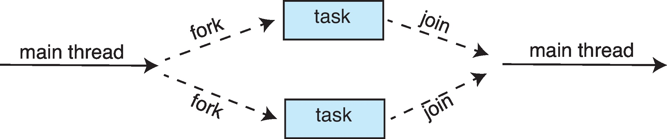
fork - join
.

Slide 44
OpenMP
C, C++, FORTRAN dilleri için bir API.
Derleyici yönergeleri kümesi. (compiler directives)
Paylaşımlı bellek ortamlarında paralel programlama için destek sağlar.
Paralel bölgeleri (paralel olarak çalışabilen kod blokları) tanımlar.
#pragma omp paralel
İşlemci çekirdek sayısı kadar iş parçacığı oluşturur.

Slide 45
Grand Central Dispatch
macOS ve iOS işletim sistemleri için geliştirilen Apple teknolojisi.
C, C++ ve Objective-C dillerine, API'ye ve çalışma zamanı kütüphanesine yönelik eklemeler.
Paralel çalıştırılacak kod blokları tanımlanmasına izin verir.
İş parçacığı oluşturma işlemlerini yönetir.
“^{ }” içerisine yazılır.
  ^{ printf("Ben bir bloğum"); }
Kod blokları görev dağıtım kuyruğuna yerleştirilir.
  Kuyruktan çıkan havuzdaki kullanılabilir iş parçacığına atanır.

Slide 46
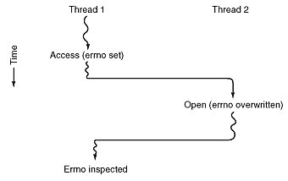
İş Parçacıkları Arasında Çakışma
Global değişken ile ilgili iş parçacıkları arasında yaşanabilecek çakışma.

Slide 47
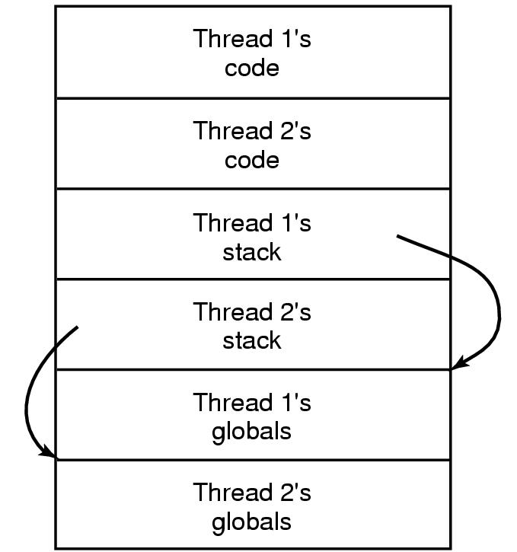
Çoklu İş Parçacıklı Programlama
İş parçacıkları kendilerine ait global değişkenlere sahip olabilir.

Slide 48
Problemler
Yeniden girilmez (not re-entrant) kütüphane yordamı.
  İş parçacığı gelen mesajı bir ara belleğe koyar,
  Yeni bir iş parçacığı mesajın üzerine yazar.
Bellekten yer alma programları (geçici olarak) tutarsız bir durumda olabilir.
  Yeni iş parçacığı yanlış işaretçi almış olabilir.
İş parçacığına özgü sinyalleri uygulamak zor mu?
  İş parçacıkları kullanıcı düzeyindeyse, çekirdek doğru iş parçacığını adresleyemez.

Slide 49
İş Parçacıklarının Kullanılma Nedeni
Sistem çağrıları bloke olduğunda paralelliği etkinleştirir (web sunucusu).
İş parçacıkları oluşturmak ve yok etmek, süreçlerden daha hızlı.
Çok çekirdekli sistemler için gerekli.
Uygulaması kolay bir programlama modeli.

Slide 50
İş Parçacıklarının Avantajları
Kullanıcı duyarlılığı:
  Bir iş parçacığı bloke olduğunda, diğeri kullanıcı G/Ç'sini işleyebilir.
Kaynak paylaşımı:
  Bellek (adres alanı), açık dosyalar, soketler.
Hız:
  İş parçacığı oluşturma 30 kat, bağlam anahtarlama 5 kat daha hızlıdır.
Donanım paralelliğinden yararlanma:
  Ağır (heavy) süreçler, çoklu işlemcili mimarilerden faydalanabilir.

Slide 51
İş Parçacıklarının Dezavantajları
Senkronizasyon
  Paylaşımlı bellek ve değişkenlere erişim kontrol edilmelidir.
  Program kodunda karmaşıklık ve hataya neden olabilir.
  Yarış koşullarından ve kilitlenmelerden kaçınmak gerekir.
Bağımlılık
  Ağır Ağırlık İşlemde (HWP) iş parçacıkları bağımsız değildir.
  Adres uzayı paylaşıldığından bellek koruması yoktur.
  Her iş parçacığının yığınının bellekte ayrı yerde olması amaçlanır.
  Bir iş parçacığının hatası nedeniyle başka bir iş parçacığının yığınının üzerine yazma yapılabilir.

Slide 52
Pthreads Mutex - Producer
pthread_mutex_t the_mutex;
pthread_cond_t condc, condp;
int buffer = 0; /* buffer used between producer and consumer */
void *producer(void *ptr) { /* produce data */
for (int i = 1; i <= MAX; i++) {
pthread_mutex_lock(&the_mutex); /* get exclusive access to buffer */
while (buffer != 0) pthread_cond_wait(&condp, &the_mutex);
buffer = i; /* put item in buffer*/
pthread_cond_signal(&condc); /* wake up consumer */
pthread_mutex_unlock(&the_mutex); /* release access to buffer */
}
pthread_exit(0);
}

Slide 53
Pthreads Mutex - Consumer
void *consumer(void *ptr) { /* consume data */
for (int i = 1; i <= MAX; i++) {
pthread_mutex_lock(&the_mutex); /* get exclusive access to buffer */
while (buffer == 0) pthread_cond_wait(&condc, &the_mutex);
buffer = 0; /* take item out of buffer */
pthread_cond_signal(&condp); /* wake up producer */
pthread_mutex_unlock(&the_mutex); /* release access to buffer */
}
pthread_exit(0);
}

Slide 54
SON

